Slide 1


CONTROLLI AC
Valerio Mennillo
Dario Riccardi
Giuseppe Spiezia
Anna Varriale

Slide 2

FAMIGLIA DI CONTROLLI: ACCESS CONTROL
Le organizzazioni devono limitare l’accesso al sistema informativo agli utenti e ai processi autorizzati agendo per conto di utenti autorizzati, o dispositivi (inclusi altri sistemi informativi) e ai tipi di operazioni e funzioni che gli utenti autorizzati possono esercitare.
Per quanto riguarda questa famiglia di controlli, abbiamo valutato la nostra applicazione con:
assurance level = moderate.

Slide 3

AC-1 POLICY AND PROCEDURES
L’organizzazione:
sviluppa, documenta e divulga a [Assignment: personale o ruoli definiti dall’organizzazione]:
una politica di controllo degli accessi che affronti scopo, ambito, ruoli, responsabilità, impegno di gestione, coordinamento tra entità organizzative e conformità;
procedure per facilitare l’attuazione della politica di controllo degli accessi e dei relativi controlli degli accessi;
revisiona e aggiorna l’attuale:
politica di controllo degli accessi [Assignment: frequenza definita dall’organizzazione];
procedure di controllo degli accessi [Assignment: frequenza definita dall’organizzazione].
Implementazione: Per implementare le policy all’interno del nostro sistema è stato utilizzato lo standard RBAC (role based access control).

Slide 4

AC-2 ACCOUNT MANAGEMENT
L’organizzazione:
identifica, seleziona e assegna i tipi di account del sistema informativo;
specifica gli utenti autorizzati del sistema informativo, l’appartenenza a gruppi e ruoli e le autorizzazioni di accesso (ovvero i privilegi) e altri attributi (come richiesto) per ciascun account;
crea, abilita, modifica, disabilita e rimuove account del sistema informativo in conformità con [Assignment: procedure o condizioni definite dall’organizzazione];
autorizza l’accesso al sistema informativo in base a: 1. un’autorizzazione di accesso valida; 2. utilizzo previsto del sistema; 3. altri attributi richiesti dall’organizzazione o dalle missioni/funzioni aziendali associate;
stabilisce un processo per la riemissione delle credenziali dell’account condiviso/di gruppo (se distribuito) quando gli individui vengono rimossi dal gruppo.

Slide 5
AC-2 ACCOUNT MANAGEMENT
AC-2 (1) AUTOMATED SYSTEM ACCOUNT MANAGEMENT: L’organizzazione utilizza meccanismi automatizzati per supportare la gestione degli account del sistema informativo.
Implementazione: Keycloak mette a disposizione una console di account management per gestire gli account utenti.
AC-2 (4): AUTOMATED AUDIT ACTIONS: Il sistema informativo verifica automaticamente le azioni di creazione, modifica, abilitazione, disabilitazione e rimozione dell’account e notifica.
Implementazione: Keycloak mette a disposizione una console di account management per gestire gli account utenti.
AC-2 (5) INACTIVITY LOGOUT: Il sistema prevede un logout dell’utente nel momento in cui c’è un periodo di tempo di inattività.
Implementazione: Il sistema attraverso Keycloak prevede un logout forzato dell’utente dopo 15 minuti di inattività.

Slide 6
AC-3 ACCESS ENFORCEMENT
Il sistema informativo applica le autorizzazioni approvate per l’accesso logico alle informazioni e alle risorse di sistema in conformità con le politiche di controllo degli accessi applicabili.
AC-3 (5) SECURITY-RELEVANT INFORMATION: Prevenire l’accesso a informazioni rilevanti per la sicurezza quando il sistema si trova in uno stato operabile.
Implementazione: L’applicazione impiega servizi per proteggere i dati privati e applica crittografia al livello trasporto per tutte le comunicazioni con entità esterne al perimetro di sicurezza, descritto dalla rete privata realizzata nell’infrastruttura cloud; inoltre, impiega un servizio di Identity and Access Management per garantire che soltanto entità autorizzate possano accedere alle risorse del sistema.
AC-3 (7) ROLE-BASED ACCESS CONTROL: Definire l’accesso alle risorse in base al ruolo assunto dal soggetto.
Implementazione: Keycloak, il sistema di IAM impiegato nell’applicazione, permette di applicare la politica RBAC per il controllo degli accessi.
AC-3 (11) RESTRICT ACCESS TO SPECIFIC INFORMATION TYPES: Implementare un accesso basato su ruolo che permette l’accesso a specifiche informazioni all’interno del database e non alla sua interezza.
Implementazione: Esiste un account temporaneo per l'accesso a MongoDB per ogni microservizio, il cui ruolo è stato definito assegnando a ognuno di essi un insieme minimale di azioni permesse, definito a grana fine in modo coerente con i privilegi necessari all'applicazione tali da permetterne il corretto funzionamento.

Slide 7
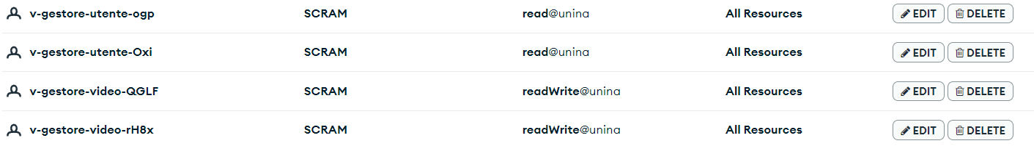

Slide 8
AC-4 INFORMATION FLOW ENFORCEMENT
Il sistema utilizza meccanismi di autorizzazione per controllare il flusso di informazioni all’interno del sistema e tra sistemi diversi connessi.
AC-4 (17) DOMAIN AUTHENTICATION: Identificare univocamente e autenticare sorgente e destinazione di ogni trasferimento di informazioni.
Implementazione: Keycloak permette di identificare univocamente un soggetto così da garantire che solo determinati utenti, attraverso la nostra applicazione, possano richiedere le risorse al server.
AC-4 (24) INTERNAL NORMALIZED FORMAT: Convertire i dati in ingresso al server in un formato interno normalizzato quando avviene un trasferimento di informazioni tra domini di sicurezza differenti.
Implementazione: Questo requisito è soddisfatto nell’applicazione in quanto i dati inviati dall’utente al server, mediante richieste HTTPS, passano sempre per NginX.

Slide 9
AC-5 SEPARATION OF DUTIES
Identificare, documentare [Assignment: definizione delle responsabilità definite dall’organizzazione] e definire le autorizzazioni di accesso al sistema per supportare la separazione delle responsabilità.
Implementazione: Questo controllo è stato implementato attraverso la suddivisione degli utenti in due ruoli differenti: utente registrato e gestore video. Gli insiemi delle azioni che i due tipi di ruoli possono svolgere sono disgiunti, ad esempio l’utente registrato può sottoscrivere l’abbonamento, acquistare o visualizzare un video, mentre il gestore video si occupare di caricare, modificare o eliminare i video nel sistema. Al fine di evitare conflitto di interessi, uno stesso utente non può avere contemporaneamente i ruoli di utente registrato e di gestore video.

Slide 10
AC-6 LEAST PRIVILEGE
L’organizzazione utilizza il principio del privilegio minimo, consentendo solo gli accessi autorizzati agli utenti (o ai processi che agiscono per conto degli utenti) necessari per svolgere i compiti assegnati in conformità con le missioni organizzative e le funzioni aziendali.
AC-6 (1) AUTHORIZE ACCESS TO SECURITY FUNCTIONS: Autorizzare l’accesso alle funzioni di sicurezza (hardware, software o firmware) e ad informazioni rilevanti per la sicurezza.
AC-6 (2) NON-PRIVILEGED ACCESS FOR NONSECURITY FUNCTIONS: L’organizzazione richiede che gli utenti di account o ruoli del sistema informativo, con accesso a funzioni di sicurezza definite dall’organizzazione, utilizzino account o ruoli non privilegiati quando accedono a funzioni non di sicurezza.
AC-6 (5) PRIVILEGED ACCOUNTS: Restringere gli account privilegiati a personale o utenti esclusivi.
AC-6 (7) REVIEW OF USER PRIVILEGES: Il sistema informativo prevede, se necessario, la riassegnazione o la rimozione di privilegi per riflettere correttamente la missione organizzativa e le esigenze aziendali.
AC-6 (9) LOG USE OF PRIVILEGED FUNCTIONS: Il sistema informativo verifica l’esecuzione delle funzioni privilegiate.
AC-6 (10) PROHIBIT NON PRIVILEGED USERS FROM EXECUTING PRIVILEGED FUNCTIONS: Il sistema informativo impedisce agli utenti non privilegiati di eseguire funzioni privilegiate per includere la disabilitazione, l’elusione o alterazione delle misure di sicurezza implementate.
Implementazione: Il sistema prevede l’assegnazione dei privilegi minimi ad ogni ruolo.

Slide 11
AC-7 UNSUCCESSFUL LOGON ATTEMPS
Imporre un limite di tentativi di login consecutivi falliti da parte di un utente nell’arco di un determinato periodo di tempo e automaticamente bloccare l’account o il nodo per un certo tempo. Notificare, dunque, l’admin di sistema e prendere altri provvedimenti quando si eccede il massimo numero di tentativi.
Implementazione: I login falliti vengono gestiti da Keycloak, in particolare permette massimo 5 login falliti dopo i quali il servizi di autenticazione per l’account viene bloccato per 25 minuti. Ogni successivo fallimento aumenta il blocco di ulteriori 25 minuti, per un massimo di due ore. Il sistema permette anche di riconoscere eventuali tentativi di attacco brute force utilizzando un bot, verificando che le credenziali inserite, a valle di un login fallito, non siano state inserite in meno di 500 millisecondi. Ogni 12 ore, il contatore di fallimenti viene azzerato.

Slide 12
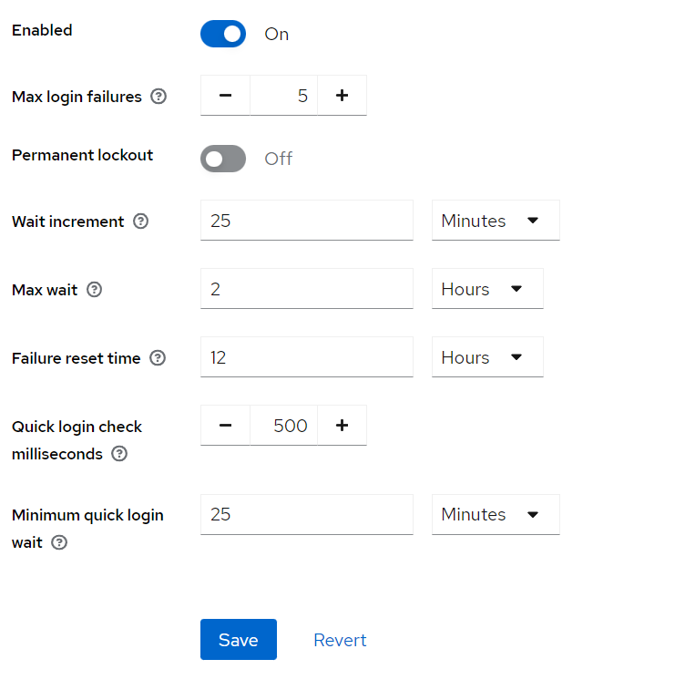
AC-7 UNSUCCESSFUL LOGON ATTEMPS
Una visuale dell'utente bloccato dal pannello di amministrazione di Keycloak a causa di tentativi di login troppo frequenti.

Slide 13
AC-8 SYSTEM USE NOTIFICATION
Il sistema informativo prevede:
Mostra agli utenti una notifica prima di concedere l’accesso al sistema, che fornisce avvisi sulla privacy e sulla sicurezza coerenti con le leggi federali applicabili, gli ordini esecutivi, le direttive, le politiche, i regolamenti, gli standard e le linee guida e afferma che:
Gli utenti accedono a un sistema informativo dell’UE;
L’utilizzo del sistema informativo può essere monitorato, registrato e soggetto a verifica;
L’uso non autorizzato del sistema informativo è vietato e soggetto a sanzioni penali e civili;
L’utilizzo del sistema informativo indica il consenso al monitoraggio e alla registrazione.
Mantiene il messaggio di notifica sullo schermo fino a quando gli utenti non riconoscono le condizioni di utilizzo e intraprendono azioni esplicite per accedere al sistema informativo.
Per i sistemi accessibili al pubblico:
Visualizza le informazioni sull’utilizzo delle condizioni del sistema, prima di concedere ulteriore accesso;
Visualizza i riferimenti, se presenti, a monitoraggio, registrazione o auditing che siano coerenti con le disposizioni sulla privacy per tali sistemi che generalmente vietano varie attività;
Include una descrizione degli usi autorizzati del sistema.
Implementazione: L’utente, durante la registrazione, è obbligato a prendere visione ed accettare i termini e le condizioni d’uso della nostra applicazione.

Slide 14
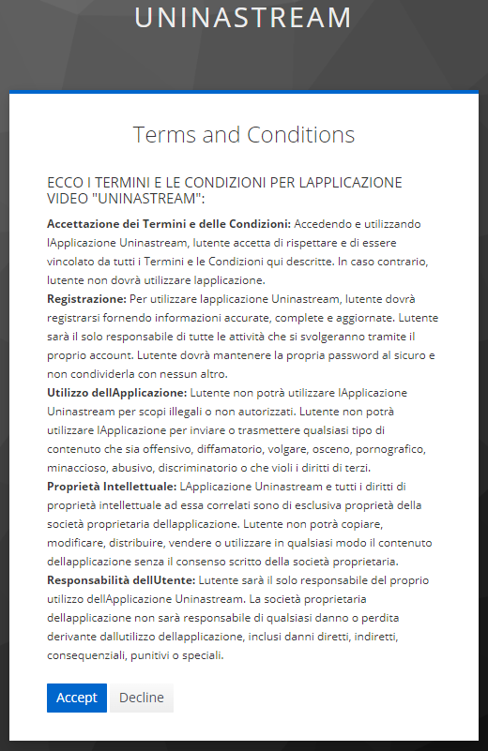
AC-8 SYSTEM USE NOTIFICATION

Slide 15
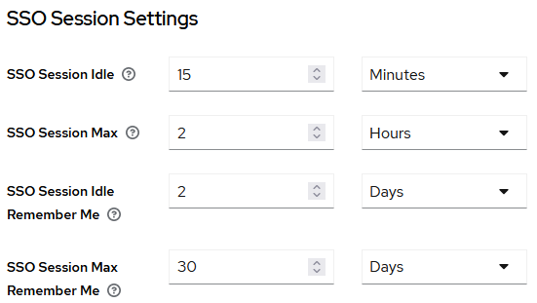
AC-12 SESSION TERMINATION
Il sistema informativo termina automaticamente una sessione utente dopo un certo evento e richiede la disconnessione della sessione.
Implementazione: Il sistema termina una sessione utente dopo 15 minuti di inattività: se per 15 minuti l’utente non ha inviato alcuna richiesta al server, l’IAM (Keycloak) invalida la sessione applicativa. In ogni caso, la sessione utente può rimanere attiva per un massimo di 120 minuti.

Slide 16
AC-14 PERMITTED ACTIONS WITHOUT IDENTIFICATION OR AUTHENTICATION
L’organizzazione:
Identifica le azioni dell’utente che possono essere eseguite sul sistema informativo senza identificazione o autenticazione;
Documenta e fornisce la logica di supporto nel piano di sicurezza per il sistema informativo, le azioni dell’utente e non richiedono l’identificazione o l’autentificazione.
Implementazione: Il sistema è tale che gli utenti non autenticati possono accedere alla route home e alla registrazione; mentre solo gli utenti autenticati possono accedere alle route protette.

Slide 17
AC-17 REMOTE ACCESS
L’organizzazione:
Stabilisce e documenta le restrizioni all’uso, i requisiti di configurazione/connessione e le linee guida per l’implementazione per ogni tipo di accesso remoto consentito;
Autorizza l’accesso remoto al sistema informativo prima di consentire tali connessioni.
AC-17 (1) MONITORING AND CONTROL: Il sistema informativo monitora e controlla i metodi di accesso remoto.
Implementazione: Si ottiene implementando la famiglia di controlli Audit and Accountability.
AC-17 (2) PROTECTION OF CONFIDENTIALITY AND ITEGRITY USING ENCRYPTION: Il sistema informativo implementa meccanismi crittografici per proteggere la riservatezza e l’integrità delle sessioni di accesso remoto.
Implementazione: La comunicazione avviene attraverso HTTPS.
AC-17 (3) MANAGED ACCESS CONTROL POINTS: Il sistema informativo instrada tutti gli accessi remoti attraverso punti di controllo degli accessi alla rete gestita.
Implementazione: Il punto di accesso è offerto da NginX che deve reindirizzare opportunamente le richieste verso il microservizio appropriato sulla base dell’URI della richiesta.
AC-17 (4) PROTECTION OF MECHANISM INFORMATION: Autorizzare l’esecuzione di comandi privilegiati e l’accesso a informazioni rilevanti per la sicurezza tramite accesso remoto in maniera tale che sia possibile effettuare il tracciamento. Documentare le motivazioni per l’accesso remoto a tali funzionalità.
Implementazione: Per favorire il tracciamento dell’esecuzione di funzioni privilegiate è stato realizzato un meccanismo di logging che tiene traccia di tutte le azioni privilegiate eseguite all’interno del sistema.

Slide 18
AC-21 INFORMATION SHARING
L’organizzazione:
Facilita la condivisione delle informazioni consentendo agli utenti autorizzati di determinare se l’autorizzazione di accesso assegnate al partner di condivisione corrispondono alle restrizioni di accesso sulle informazioni per circostanze di condivisione delle informazioni definite dall’organizzazione in cui è richiesta la discrezione dell’utente;
Impiega meccanismi automatizzati per assistere agli utenti nel prendere decisioni di condivisione e collaborazione delle informazioni.
Implementazione: Gli utenti non possono visualizzare i dati degli altri utenti. Tuttavia l’amministratore di sicurezza è l’unico che può accedere ad alcune informazioni degli utenti, ai ruoli e ai permessi.

Slide 19
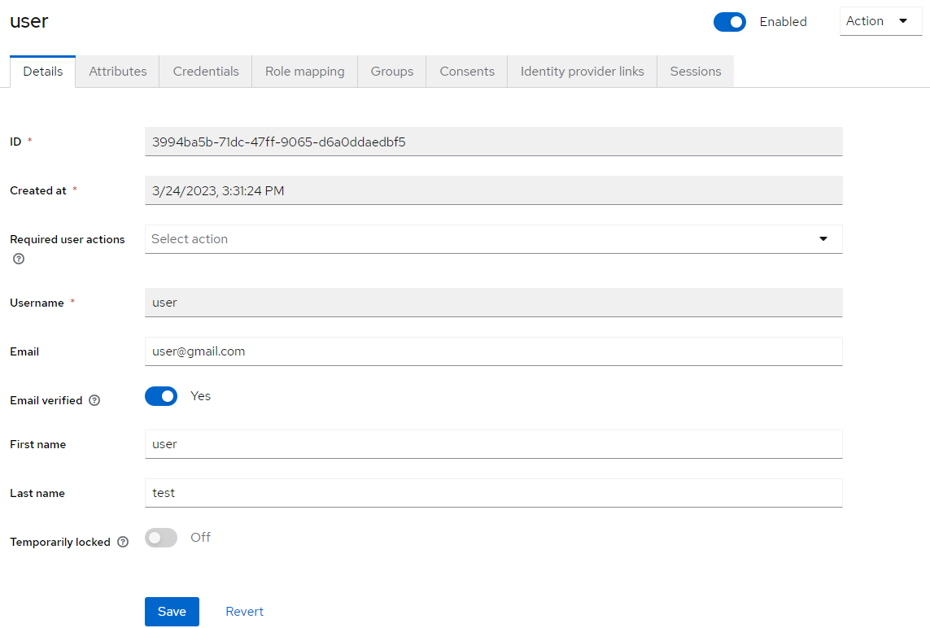
AC-21 INFORMATION SHARING

Slide 20
CONTROLLI NON APPLICABILI
AC-2 (2) AUTOMATED TEMPORARY AND EMERGENCY ACCOUNT MANAGEMENT: Il sistema non prevede account temporanei e di emergenza.
AC-11 DEVICE LOCK: Il sistema non prevede l’uso di sistemi mobile.
AC-18 WIRELESS ACCESS e relativi sotto controlli: Il sistema non prevede l’uso di sistemi di comunicazione wireless.
AC-19 ACCESS CONTROL FOR MOBILE DEVICES e relativo sotto controllo: Il sistema non prevede l’uso di sistemi mobile.
AC-20 USE OF EXTERNAL SYSTEMS e relativi sotto controlli: Il sistema non prevede l’uso di sistemi esterni.
AC-22 PUBBLICLY ACCESSIBLE CONTENT: La nostra applicazione non prevede di esporre in maniera pubblica i dati sensibili degli utenti.

Slide 21
CONTROLLI HIGH-LEVEL
AC-2 (11) USAGE CONDITIONS: Specificare e far rispettare le condizioni di utilizzo (circostanze sotto le quali gli account di sistema possono essere usati).
AC-2 (12) ACCOUNT MONITORING FOR ATYPICAL USAGE: Monitorare gli account di sistema riguardo utilizzi atipici e report di questo tipo di utilizzi.
AC-4 (4) EMBEDDED DATA TYPES: Prevenire che le informazioni cifrate bypassino i meccanismi di controllo del flusso descritti in AC-4.
AC-10 CURRENT SESSION CONTROL: Limitare il numero di sessioni contemporanee per ogni account o tipologia di account.
AC-18 (4) RESTRICT CONFIGURATION BY USERS: Identificare e autorizzare esplicitamente gli utenti autorizzati a configurare in modo indipendente la capacità di rete wireless.
AC-18 (5) ANTENNAS AND TRASMISSION POWER LEVELS: Selezionare le antenne radio e calibrare i livelli di potenza di trasmissione per ridurre la probabilità che i segnali dai punti di accesso wireless possano essere ricevuti al di fuori dei confini dell’organizzazione.
Date le scelte implementative fatte per il nostro sistema, questi controlli risulterebbero inapplicabili, quindi potremmo trasformare l’assurance level della nostra applicazione da moderate ad high.

